Slide 2
竞价实战特训
主讲老师 冯锐枭
执业编号 A1120623040002
中山大学金融系毕业，股市经验6年，证券从业3年，风格偏好短线热点的各类选股策略，独创《强阳低吸》《低开反包》等战法，擅长追根溯源，挖掘资金背后的底层逻辑与市场情绪周期的演绎

Slide 3
怎么把握资金动向
——学会竞价超预期

Slide 4
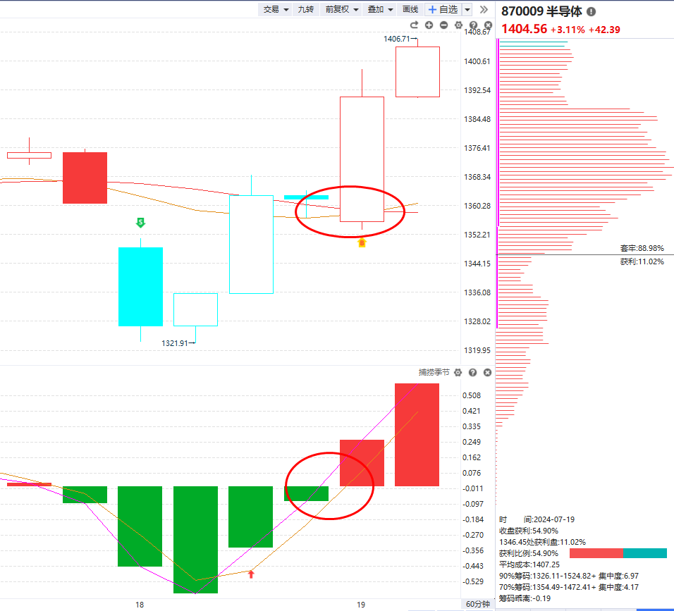
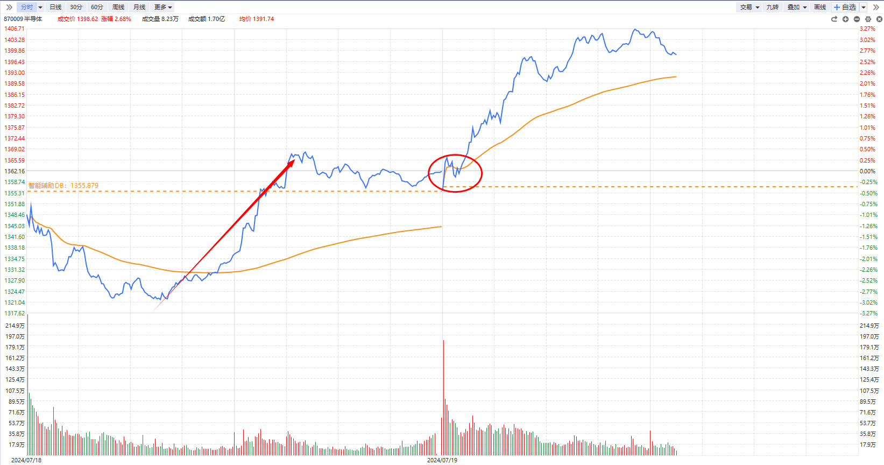
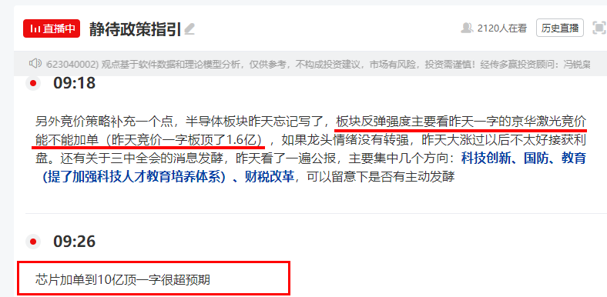
把握板块情绪，短线精准出击
昨天刚刚大幅度拉升过
没有给到60分钟死叉调整的低吸机会
开盘可不可以追？
怎么判断开盘板块的强度？
风险提示:观点基于软件数据和理论模型分析，仅供参考，不构成买卖建议，股市有风险，投资需谨慎!

Slide 5
一字定风口
①一字板是市场打造的情绪龙头，对板块的情绪锚定起到关键作用
②跟踪一字板不是让大家顶一字板（需要极其注意），而是通过一字板识别市场的超预期方向
风险提示:观点基于软件数据和理论模型分析，仅供参考，不构成买卖建议，股市有风险，投资需谨慎!

Slide 6
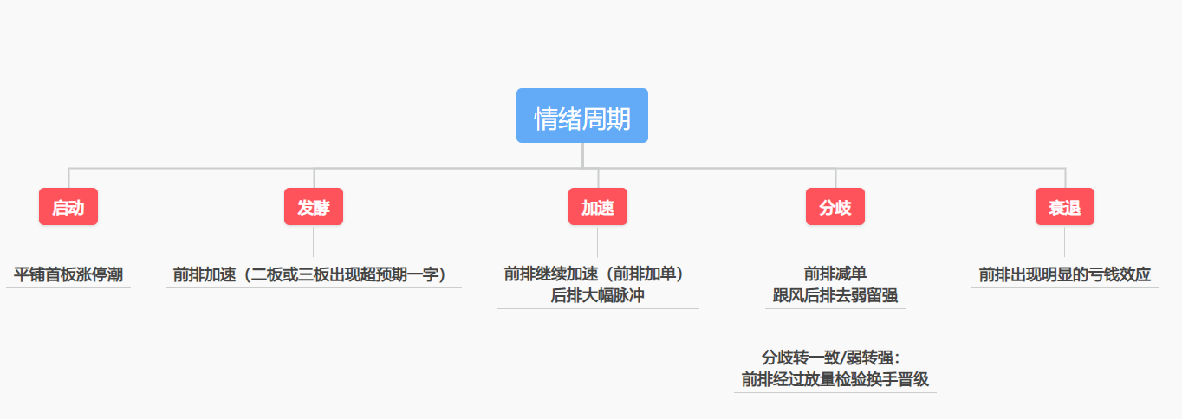
市场的情绪传导逻辑
前排有超预期表现，情绪发散到后排，才容易形成板块性的联动上涨
风险提示:观点基于软件数据和理论模型分析，仅供参考，不构成买卖建议，股市有风险，投资需谨慎!

Slide 7
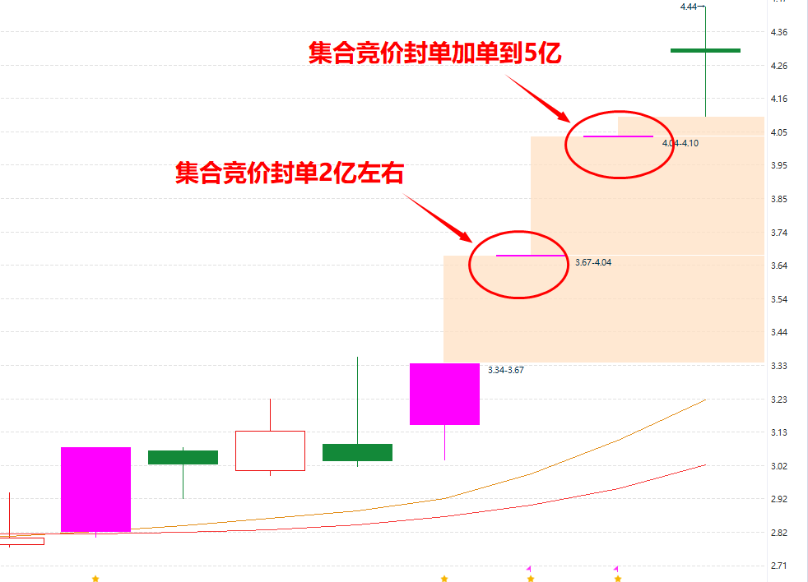
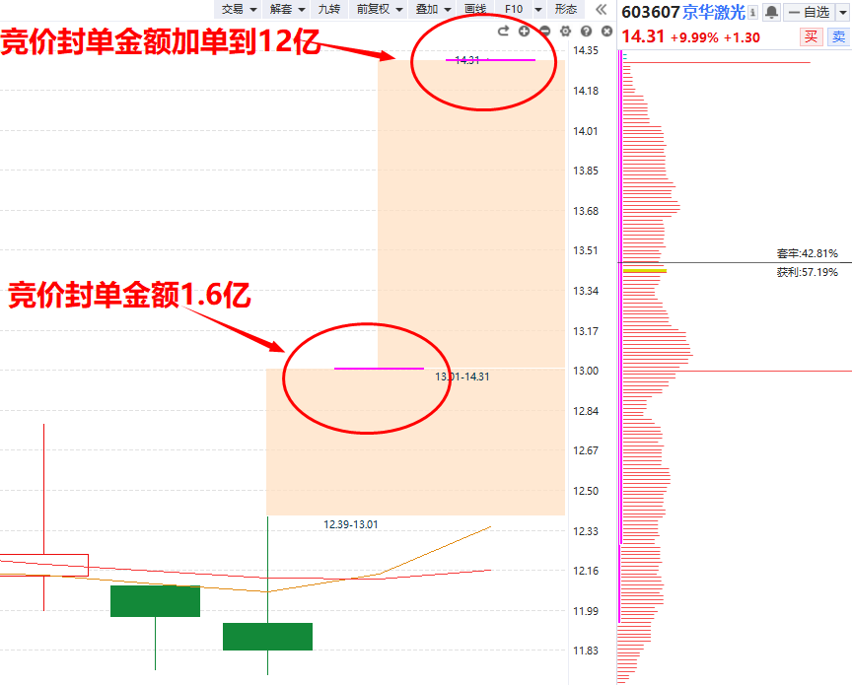
竞价超预期—— 一字加单
交运股份
①前一天板块不是光头阳线（光头阳线后隔天前排小幅加单也没有太强的预期差）
②前排一字板加单2亿以上
风险提示:观点基于软件数据和理论模型分析，仅供参考，不构成买卖建议，股市有风险，投资需谨慎!

Slide 8
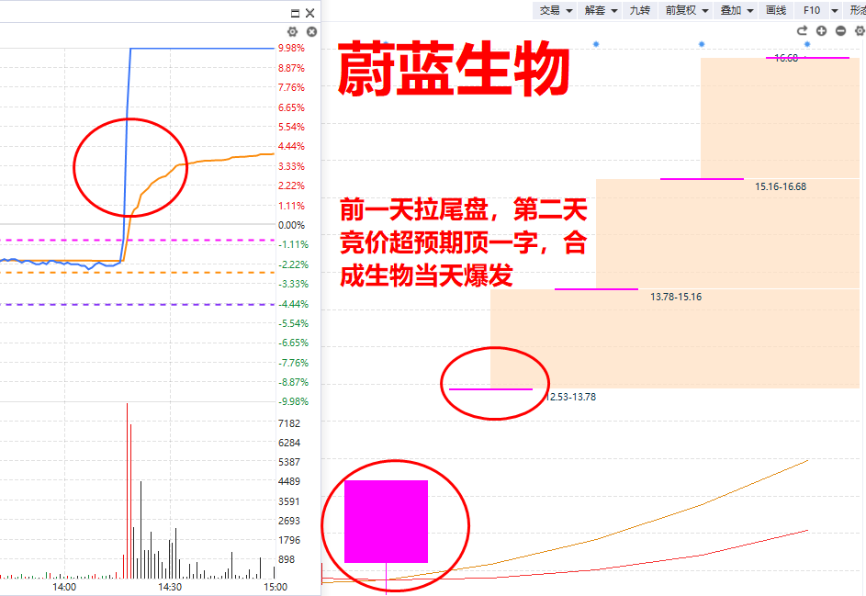
竞价超预期——弱转强一字
前一天拉尾盘
隔日超预期顶一字
风险提示:观点基于软件数据和理论模型分析，仅供参考，不构成买卖建议，股市有风险，投资需谨慎!

Slide 9
竞价超预期——弱转强一字
前一天炸板、烂板、假阳线
隔日超预期顶一字
风险提示:观点基于软件数据和理论模型分析，仅供参考，不构成买卖建议，股市有风险，投资需谨慎!

Slide 10
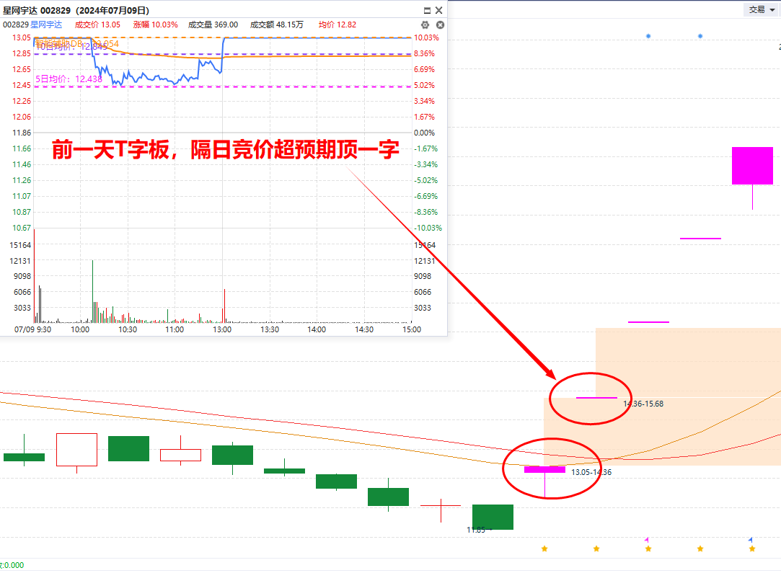
竞价超预期——弱转强一字
前一天T字板
隔日超预期顶一字
风险提示:观点基于软件数据和理论模型分析，仅供参考，不构成买卖建议，股市有风险，投资需谨慎!

Slide 11
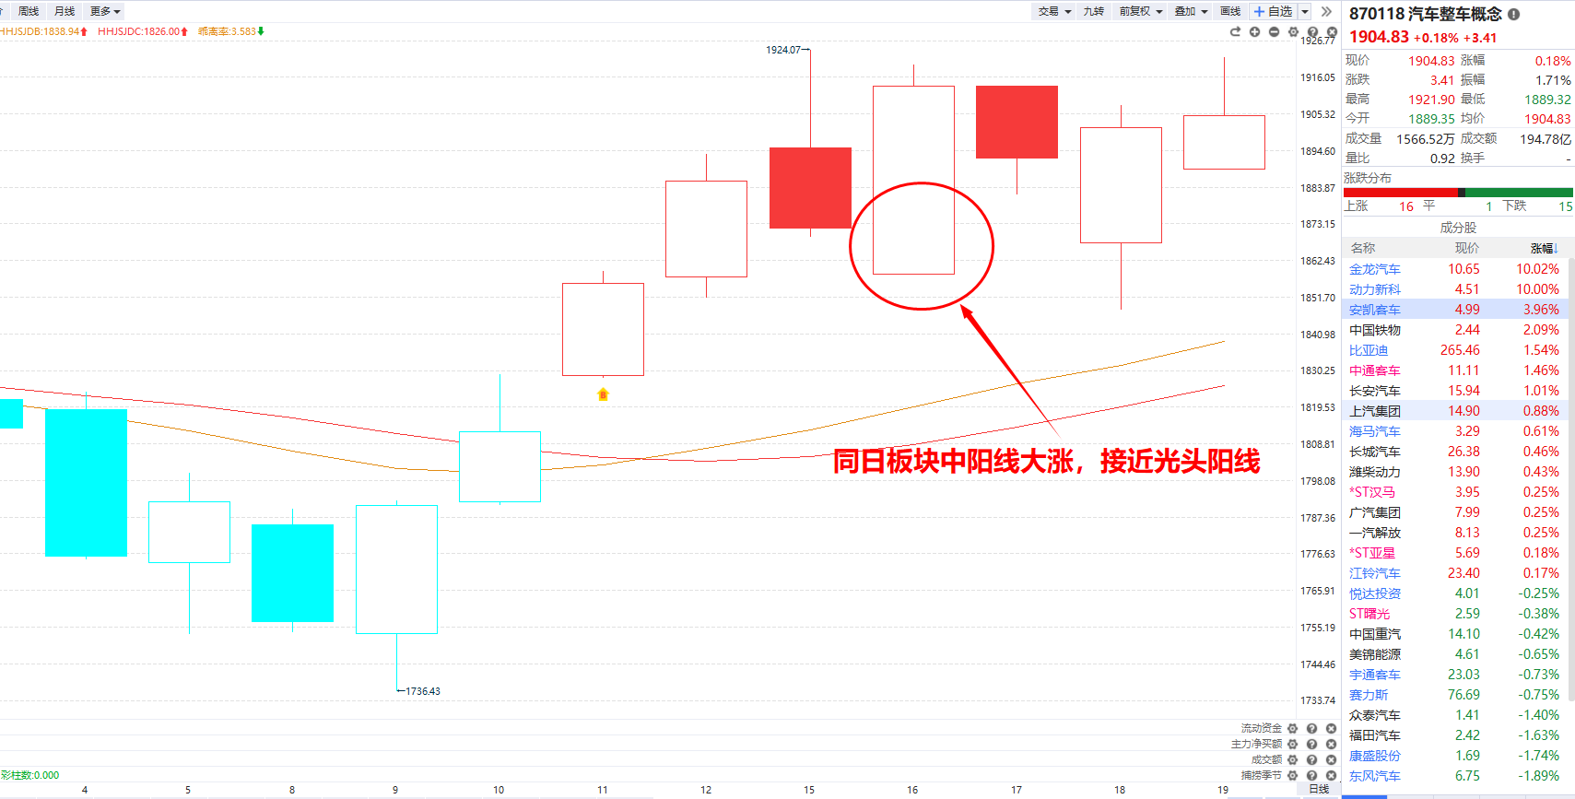
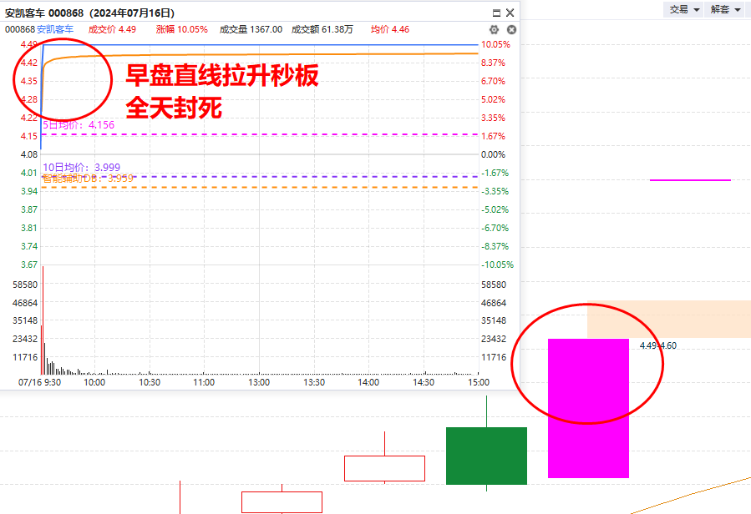
竞价超预期——反例
个股分时和板块太强，顶一字也形成不了预期差
风险提示:观点基于软件数据和理论模型分析，仅供参考，不构成买卖建议，股市有风险，投资需谨慎!

Slide 12
竞价战法——低开反包

Slide 13
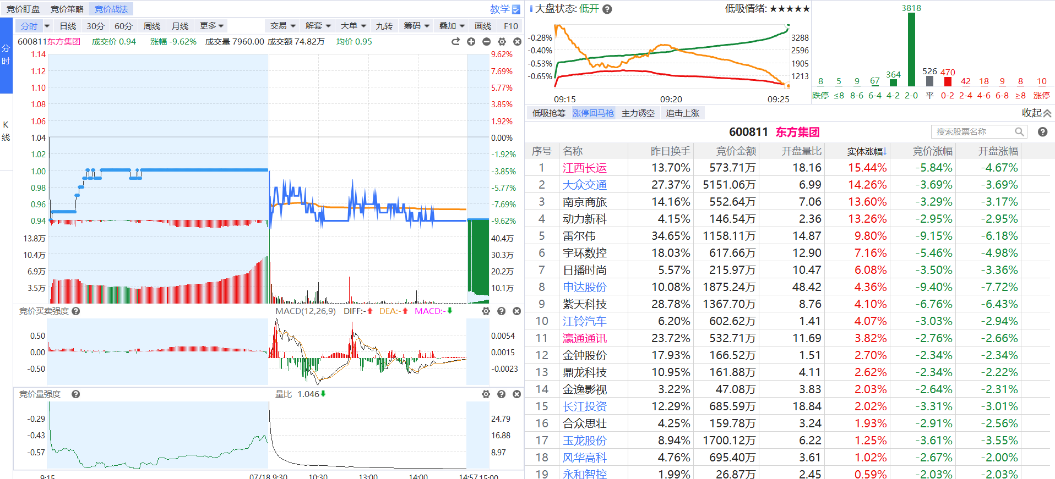
低开反包
如果要对选股条件做出比较严格的限制，就容易错过一些大弹性，但如果把选股条件放得太宽，又容易踩到一些大面。那有没有方法能以更好的确定性和盈亏比来捕捉到这些竞价的高弹性机会
风险提示:观点基于软件数据和理论模型分析，仅供参考，不构成买卖建议，股市有风险，投资需谨慎!

Slide 14
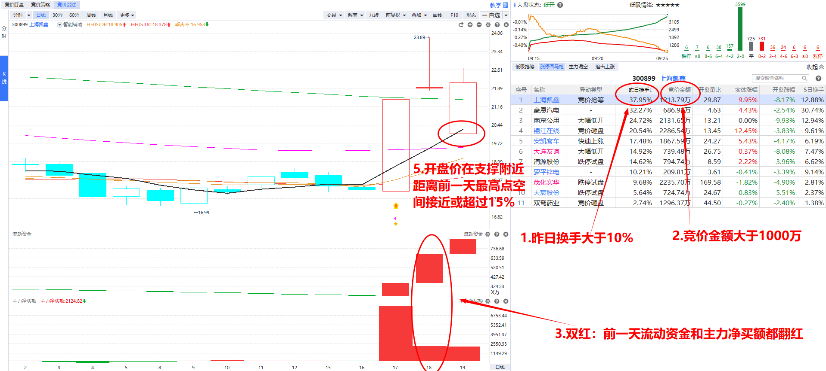
低开反包
4.前一天的K线要求：早盘冲高尾盘杀跌的倒锤头线（最好是阴线）
风险提示:观点基于软件数据和理论模型分析，仅供参考，不构成买卖建议，股市有风险，投资需谨慎!

Slide 15
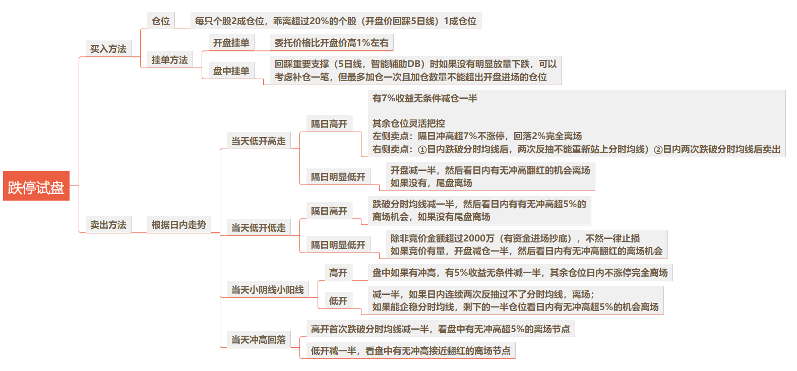
操作策略
风险提示:观点基于软件数据和理论模型分析，仅供参考，不构成买卖建议，股市有风险，投资需谨慎!

Slide 16
活动福利
风险提示:观点基于软件数据和理论模型分析，仅供参考，不构成买卖建议，股市有风险，投资需谨慎!

Slide 17
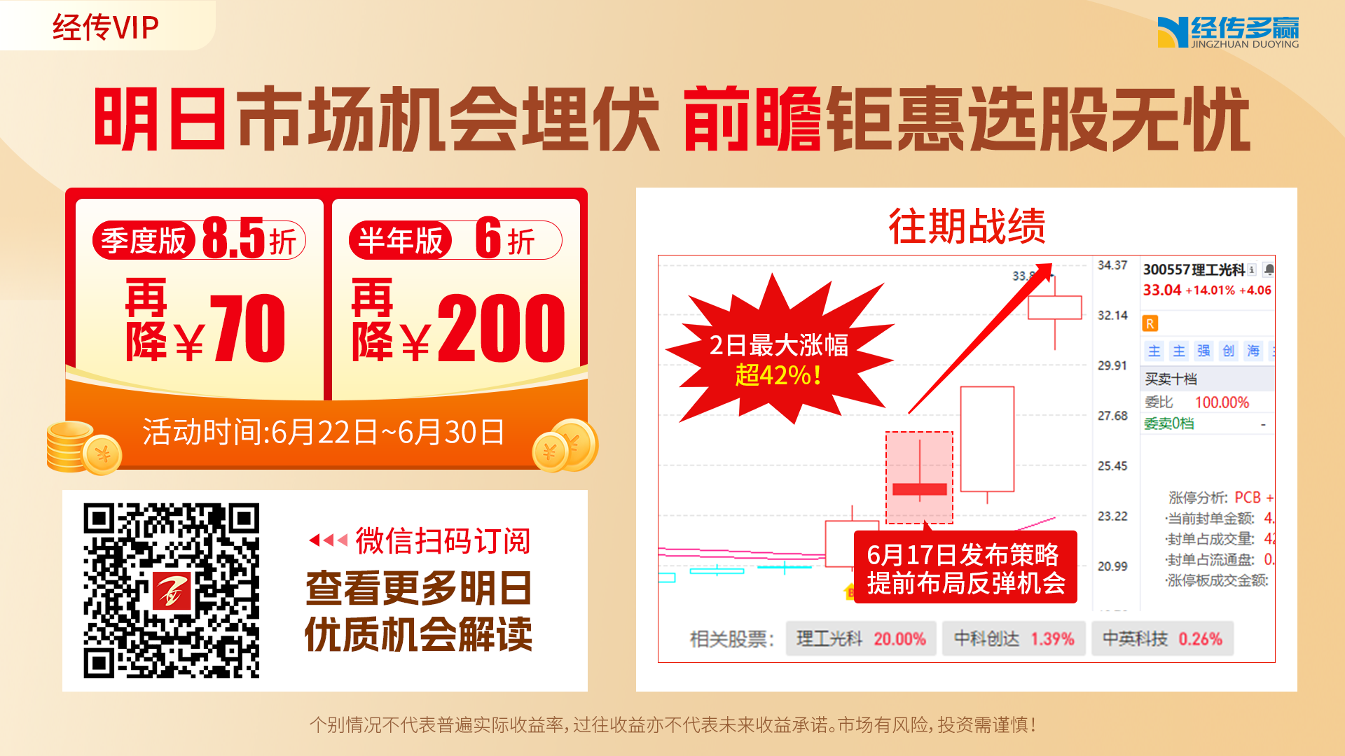
明日前瞻，把握热点风口
风险提示:观点基于软件数据和理论模型分析，仅供参考，不构成买卖建议，股市有风险，投资需谨慎!

Slide 18
让投资遇见美好!
我司所有工作人员均不允许推荐股票、不允许承诺收益、不允许代客理财、不允许合作分成、不允许私下收款，如您发现有任何违规行为，请立即拨打400-9088-988向我们举报!
风险提示:所有信息及观点均来源于公开信息及经传软件信号显示，仅供参考，不构成最终投资依据，软件作为辅助参考工具,无法承诺收益，投资者应正视市场风险，自主作出投资决策并自行承担投资风险。投资有风险，入市须谨慎!

